Slide 1
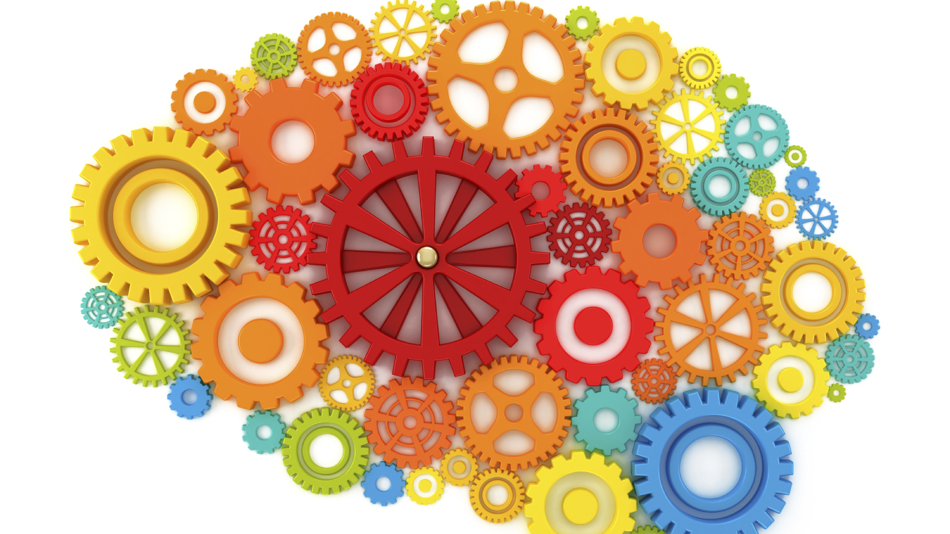
Hadi Öğrenelim?
Öğrenmede 3D modellerin, animasyonların, görsellerin üretilmesi, araştırılıp bulunması ve kullanılması.

Slide 2

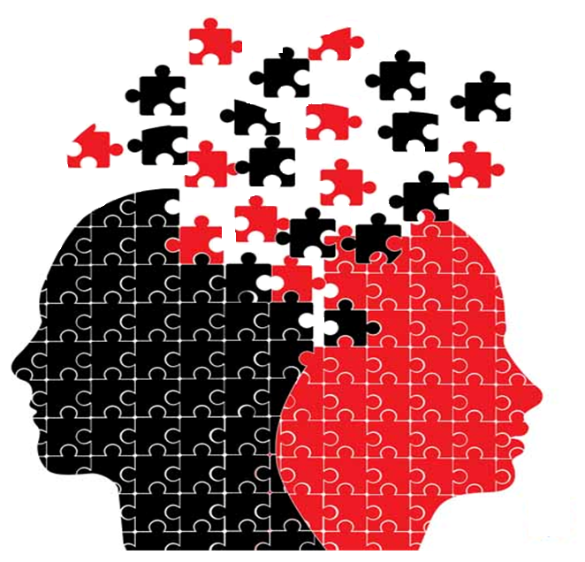
Öğrenme Nedir?
Öğrenme, bilgi ve becerinin davranıştaki değişimidir.
Öğrenilen bilgi her durumda kullanılabilir.
Bir ömür öğreniriz.

Slide 3
Beş Duyu Organımız Ve Öğrenme
Bilgi duyu organları ile alınır.
Öğrenmedeki en önemli duyu organımız gözlerimizdir.

Slide 4
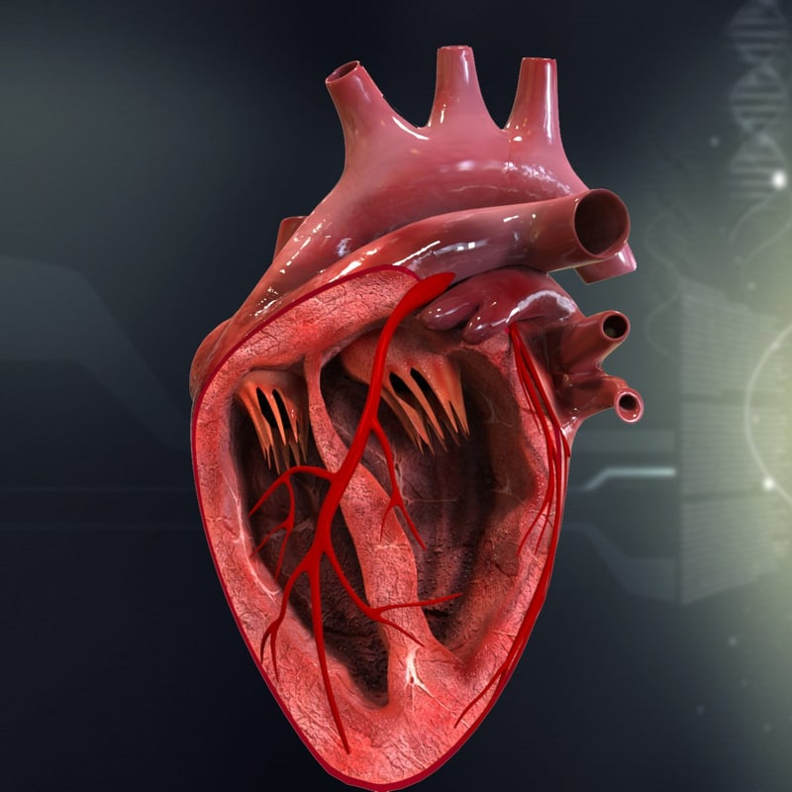
Eğitimde Üç Boyutlu Modeller
Modeller ve animasyonların gösterimi görsel duyuları çalıştırarak bilginin kalıcılığını sağlar.
Normal görsel eğitime nazaran %45’e kadar daha verimlidir.

Slide 5

Eğitimde Animasyonlar
Hareket, renk, ses boyutlarıyla birden fazla duyu organına hitap eder.
Yaşanmışlık hissiyatı öğrenmeyi arttırır.

Slide 6
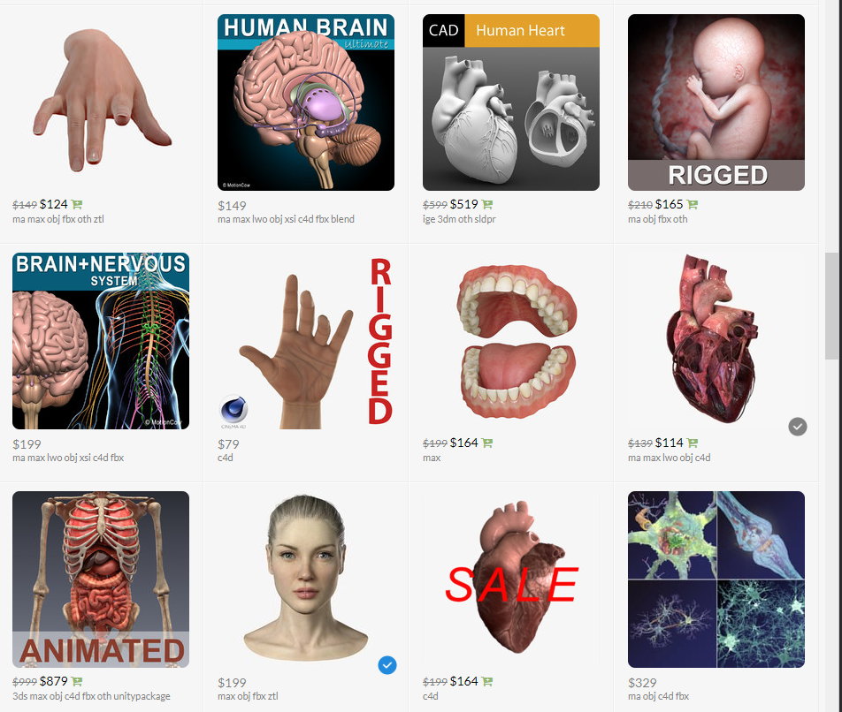
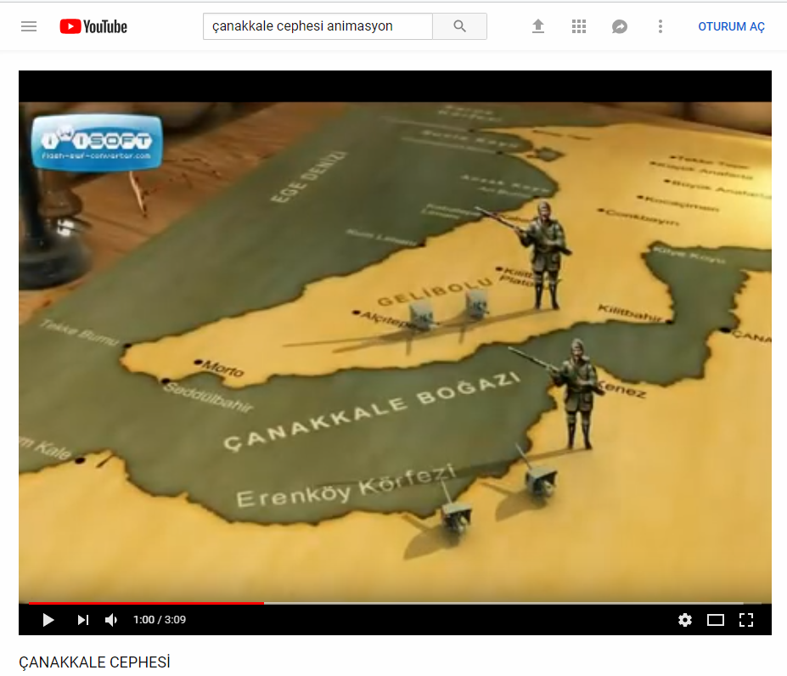
Nereden Bulunurlar?
Üç boyutlu modeller için yabancı model siteleri.
Animasyon ve videolar için YouTube gibi video paylaşım siteleri.

